Slide 1
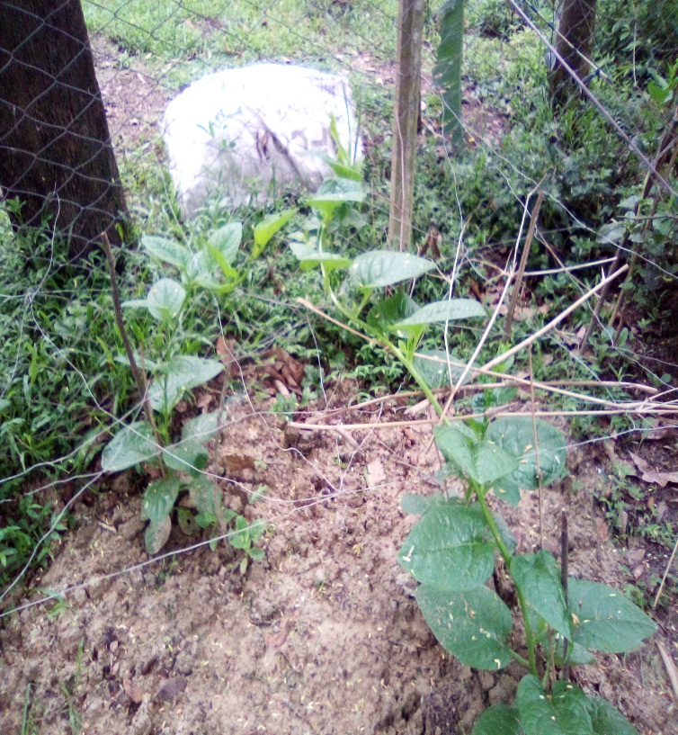
মোঃনাজমুল হক(শামীম),থুপসারা সেলিমীয়া দাখিল মাদরাসা,কালাই,জয়পুরহাট।
ক্লাসে
সবাই
কে
ধন্য
বাদ
ক্লাসে
সবাই
কে
ধন্য
বাদ
সব্বাইকে
এক
গুচ্ছ
লতার
শুভেচ্ছা
মোঃনাজমুল হক(শামীম),থুপসারা সেলিমীয়া দাখিল মাদরাসা,কালাই,জয়পুরহাট।

Slide 2
মোঃনাজমুল হক(শামীম),থুপসারা সেলিমীয়া দাখিল মাদরাসা,কালাই,জয়পুরহাট।
ক্লাসে
সবাই
কে
ধন্য
বাদ
ক্লাসে
সবাই
কে
ধন্য
বাদ
পাঠ পরিচিতি
৭ম শ্রেণি
বিষয়ঃ সাধারন বিজ্ঞান
অধ্যায়ঃ ষষ্ঠ (জীবে পরিবহন)
মোঃনাজমুল হক(শামীম),থুপসারা সেলিমীয়া দাখিল মাদরাসা,কালাই,জয়পুরহাট।

Slide 3
মোঃনাজমুল হক(শামীম),থুপসারা সেলিমীয়া দাখিল মাদরাসা,কালাই,জয়পুরহাট।
ক্লাসে
সবাই
কে
ধন্য
বাদ
ক্লাসে
সবাই
কে
ধন্য
বাদ
মোঃনাজমুল হক(শামীম),থুপসারা সেলিমীয়া দাখিল মাদরাসা,কালাই,জয়পুরহাট।

Slide 4
মোঃনাজমুল হক(শামীম),থুপসারা সেলিমীয়া দাখিল মাদরাসা,কালাই,জয়পুরহাট।
ক্লাসে
সবাই
কে
ধন্য
বাদ
ক্লাসে
সবাই
কে
ধন্য
বাদ
রূপান্তরিত পাতা
মোঃনাজমুল হক(শামীম),থুপসারা সেলিমীয়া দাখিল মাদরাসা,কালাই,জয়পুরহাট।

Slide 5
মোঃনাজমুল হক(শামীম),থুপসারা সেলিমীয়া দাখিল মাদরাসা,কালাই,জয়পুরহাট।
ক্লাসে
সবাই
কে
ধন্য
বাদ
ক্লাসে
সবাই
কে
ধন্য
বাদ
শিক্ষার্থীরা যা শিখবেন...
১ রূপান্তরিত পাতা কী তা বলতে পারবে ।
২ রূপান্তরিত পাতার গঠন ব্যাখ্যা করতে পারবে ।
৩ রূপান্তরিত পাতার চিত্র অংকন করতে পারবে ।
মোঃনাজমুল হক(শামীম),থুপসারা সেলিমীয়া দাখিল মাদরাসা,কালাই,জয়পুরহাট।

Slide 6
মোঃনাজমুল হক(শামীম),থুপসারা সেলিমীয়া দাখিল মাদরাসা,কালাই,জয়পুরহাট।
ক্লাসে
সবাই
কে
ধন্য
বাদ
ক্লাসে
সবাই
কে
ধন্য
বাদ
বিশেষ কাজ (আরোহণে সাহায্য ) করার জন্য পাতার রূপ পরিবর্তিত হয়েছে ।
মোঃনাজমুল হক(শামীম),থুপসারা সেলিমীয়া দাখিল মাদরাসা,কালাই,জয়পুরহাট।

Slide 7
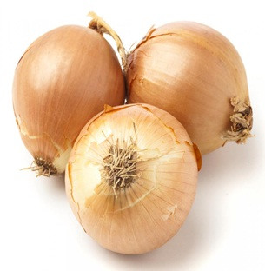
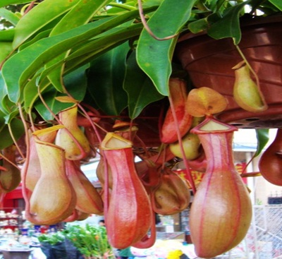
মোঃনাজমুল হক(শামীম),থুপসারা সেলিমীয়া দাখিল মাদরাসা,কালাই,জয়পুরহাট।
ক্লাসে
সবাই
কে
ধন্য
বাদ
ক্লাসে
সবাই
কে
ধন্য
বাদ
খাদ্য সঞ্চয় ওকাক্ষিক মুকুলকে রক্ষা করার জন্য
মোঃনাজমুল হক(শামীম),থুপসারা সেলিমীয়া দাখিল মাদরাসা,কালাই,জয়পুরহাট।

Slide 8
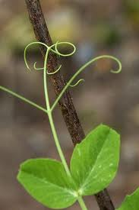
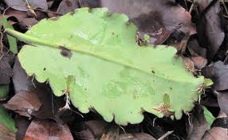
মোঃনাজমুল হক(শামীম),থুপসারা সেলিমীয়া দাখিল মাদরাসা,কালাই,জয়পুরহাট।
ক্লাসে
সবাই
কে
ধন্য
বাদ
ক্লাসে
সবাই
কে
ধন্য
বাদ
প্রজনন, কুঁড়ির মাধ্যমে নতুন উদ্ভিদের জন্ম দেয়ার জন্য রূপান্তর ।
মোঃনাজমুল হক(শামীম),থুপসারা সেলিমীয়া দাখিল মাদরাসা,কালাই,জয়পুরহাট।

Slide 9
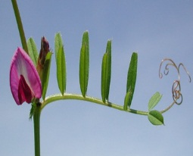
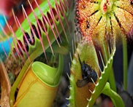
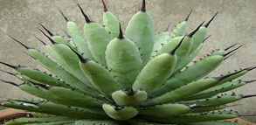
মোঃনাজমুল হক(শামীম),থুপসারা সেলিমীয়া দাখিল মাদরাসা,কালাই,জয়পুরহাট।
ক্লাসে
সবাই
কে
ধন্য
বাদ
ক্লাসে
সবাই
কে
ধন্য
বাদ
জোড়ায় কাজ :
সঠিক জায়গায় টিক চিহ্ন দাও :
সময়: ২মি :
আমিষের চাহিদা মেটায়
পতংগ ফাঁদ
আকর্ষী
আরোহণে সাহায্য
আত্নরক্ষা
কন্টক পত্র
মোঃনাজমুল হক(শামীম),থুপসারা সেলিমীয়া দাখিল মাদরাসা,কালাই,জয়পুরহাট।
Notes:
শিক্ষার্থীদের কাজ করার সর্বমোট সময় ২ মি: ।স্লাইডের ছকটি শিক্ষক শিক্ষার্থীদের সরবরাহ করবেন ।শিক্ষক প্রয়োজনে পাঠ সংশ্লিষ্ট অন্য যেকোন কাজ দিতে পারেন । প্রতি দল থেকে যদি প্রত্যাশিত উত্তর না আসে তবে শিক্ষক বিষয়গুলো সম্পর্কে ধারণা দিবেন ।

Slide 10
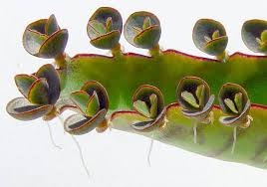
মোঃনাজমুল হক(শামীম),থুপসারা সেলিমীয়া দাখিল মাদরাসা,কালাই,জয়পুরহাট।
ক্লাসে
সবাই
কে
ধন্য
বাদ
ক্লাসে
সবাই
কে
ধন্য
বাদ
মূল্যায়ন
চিত্রের পাতাটি কী ধরণের পাতা ?
ক.সাধারণ পাতা
খ . রূপান্তরিত পাতা
গ. লেবু
ঘ .সাধারণ কান্ড
মোঃনাজমুল হক(শামীম),থুপসারা সেলিমীয়া দাখিল মাদরাসা,কালাই,জয়পুরহাট।
Notes:
আজকের পাঠটি সম্পর্কে সার্বিকভাবে জানার জন্য মূল্যায়নের ব্যবস্থা করা যেতে পারে ।তবে শিক্ষক অন্য কোন যুক্তিযুক্ত উপায়ে মূল্যায়ন করতে পারেন ।

Slide 11
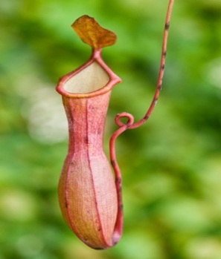
মোঃনাজমুল হক(শামীম),থুপসারা সেলিমীয়া দাখিল মাদরাসা,কালাই,জয়পুরহাট।
ক্লাসে
সবাই
কে
ধন্য
বাদ
ক্লাসে
সবাই
কে
ধন্য
বাদ
মূল্যায়ন
চিত্রের পাতা কোন উদ্ভিদের রূপান্তর ?
ক.কলসি উদ্ভিদ
খ .খেজুর
গ. লেবু
ঘ .ঘৃতকুমারী
মোঃনাজমুল হক(শামীম),থুপসারা সেলিমীয়া দাখিল মাদরাসা,কালাই,জয়পুরহাট।
Notes:
আজকের পাঠটি সম্পর্কে সার্বিকভাবে জানার জন্য মূল্যায়নের ব্যবস্থা করা যেতে পারে ।তবে শিক্ষক অন্য কোন যুক্তিযুক্ত উপায়ে মূল্যায়ন করতে পারেন ।

Slide 12
মোঃনাজমুল হক(শামীম),থুপসারা সেলিমীয়া দাখিল মাদরাসা,কালাই,জয়পুরহাট।
ক্লাসে
সবাই
কে
ধন্য
বাদ
ক্লাসে
সবাই
কে
ধন্য
বাদ
বাড়ির কাজ
আনারস, আদা,হলুদ ,রসুন পাথরকুচি পাতা কোন ধরণের রূপান্তর,কেন রূপান্তর হয় - ছক আকারে লিখে আনবে ।
মোঃনাজমুল হক(শামীম),থুপসারা সেলিমীয়া দাখিল মাদরাসা,কালাই,জয়পুরহাট।

Slide 13
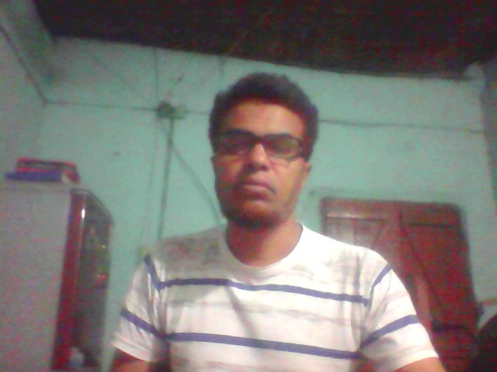
মোঃনাজমুল হক(শামীম),থুপসারা সেলিমীয়া দাখিল মাদরাসা,কালাই,জয়পুরহাট।
ক্লাসে
সবাই
কে
ধন্য
বাদ
ক্লাসে
সবাই
কে
ধন্য
বাদ
মোঃ নাজমুল হক (শামীম)
বিএসসি,বিএড,এমএ,এমএড
সহকারি শিক্ষক (বিজ্ঞান)
থুপসারা সেলিমীয়া দাখিল মাদরাসা, কালাই, জয়পুরহাট।
মোবাইল নং ০১৭২১৭০৭৪৫৫, ০১৮৭১৭২১০৮৫
ইমেইল- atnazmul81@gmail.com
Facebook- Shamim Haque Shamim
মোঃনাজমুল হক(শামীম),থুপসারা সেলিমীয়া দাখিল মাদরাসা,কালাই,জয়পুরহাট।

Slide 14
মোঃনাজমুল হক(শামীম),থুপসারা সেলিমীয়া দাখিল মাদরাসা,কালাই,জয়পুরহাট।
ক্লাসে
সবাই
কে
ধন্য
বাদ
ক্লাসে
সবাই
কে
ধন্য
বাদ
সব্বাইকে
অনেক
অনেক
ধন্যবাদ[ []
মোঃনাজমুল হক(শামীম),থুপসারা সেলিমীয়া দাখিল মাদরাসা,কালাই,জয়পুরহাট।

